Slide 1
Smart Cards
Bruno Hashimoto
Guilherme Souza
Noelle Vilardo
Redes de Computadores – 2011/1
Engenharia de Controle e Automação -UFRJ

Slide 2
Introdução
Objetivo:
Esclarecimento e melhor compreensão da tecnologia existente nos smart cards.
Questões abordadas:
Funcionamento;
Segurança;
Vantagens e desvantagens;
Aplicações;
JavaCard.

Slide 3
Histórico
Europay, Mastercard e Visa (EMV) se comprometem a desenvolver as propriedades dos smart cards
1ª versão do projeto EMV é lançada
Patente do conceito de um cartão de memória
Lançamento do rascunho do JavaCard 3.0
Lançamento da patente do SPOM
Desenvolvimento do conceito de JavaCard
1º cartão do tipo a ser utilizado
Invenção do 1º smart card microprocessado
Lançamento de novas versões do projeto EMV
Microchips são integrados aos cartões de débito Carte Bleue, na França
Invenção do cartão de chip

Slide 4
Funcionamento
Dividem-se em:
Microprocessados
Não microprocessados
Todos apresentam memória.

Slide 5
Funcionamento
Microprocessados:
Possui os principais elementos de um computador, como:
CPU;
Barramento de entrada e saída;
Memória.

Slide 6
Funcionamento
Microprocessados:
ROM
EEPROM
CPU
RAM
Operações de entrada e saída
Endereçamentos de memória dos registradores
Memória

Slide 7
Funcionamento
Microprocessados:
Canal de input e output é unidirecional e serial;
Comunicação entre o software de aplicação e o cartão é do tipo mestre-escravo;
Capacidade de armazenamento: 300 até 32.000 octetos;
Energia provida dos leitores de cartão.

Slide 8
Funcionamento
Não microprocessados:
Possuem as memórias ROM e EEPROM com um controle de acesso à EEPROM.

Slide 9
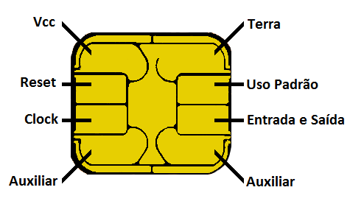
Arquitetura
Esquema padrão de um chip de um smart card:

Slide 10
Arquitetura
Divididos em três classes:
Com contato
Troca de informação por contato direto com o leitor;
Sem contato
Troca de informações por ondas eletromagnéticas;
Híbrido
Funciona com e sem contato;
Chip exposto.
Fios passando por dentro do cartão servindo como antena.
Possui memória e processador compartilhados.

Slide 11
Arquitetura
Padrões:
ISO/IEC 7816
Dividide-se em 15 partes referentes a diversos aspectos, sendo a 1,2 e 3 somente para cartões de contato.
ISO/IEC 14443
Lida com cartões sem contato de proximidade;
Alcance operacional de até 10cm.
ISO/IEC 15693
Lida com cartões “de vizinhança” que podem operar até 1m de distância.

Slide 12
JavaCard
Tecnologia que permite que smart cards e similares rodem aplicativos baseados em Java;
Utilizado principalmente em cartões SIM e ATM (caixa eletrônico).

Slide 13
JavaCard
Principais características:
Portabilidade: um mesmo aplicativo Java pode rodar em mais de um cartão, mas isso ainda não pôde ser posto em prática.
Segurança: provida por 4 pilares:
O aplicativo em si;
Criptografia;
Firewall interno;
Encapsulamento de dados.

Slide 14
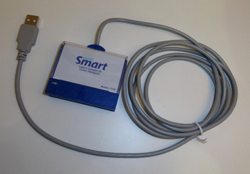
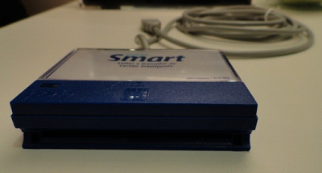
Leitor
Também chamado de programador, uma vez que pode escrever nos cartões, terminal, aparelho de aceitação de cartão ou aparelho de interface;

Slide 15
Leitor
“Contato” é feito
Verificação de compatibilidade
Leitor se comunica com o cartão
Comunicação feita baseada no formato APDU
1ª fase da comunicação
Media a transmissão de dados do computador para o mesmo
Application Protocol Data Unit
Não há, no entanto, um padrão para a comunicação entre o cartão e o leitor.

Slide 16
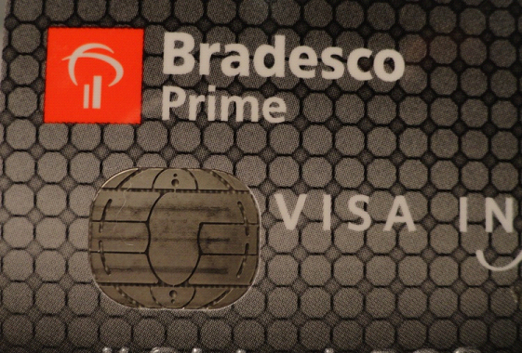
Aplicações
Os smart cards possuem muitas aplicações nas mais diversas áreas atualmente. Por exemplo:
Cartões de crédito e débito;
Proteção de computadores;
Controle de acesso;
Carteira de motorista;
Caixa eletrônico;
Informações médicas;
Cartão de fidelidade;

Slide 17
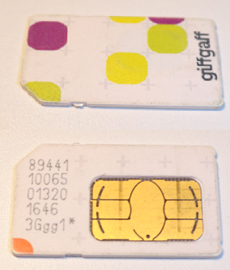
Aplicações
SIMs de celular;
Cartão para televisão paga - via satélite;
Controle de ponto;

Slide 18
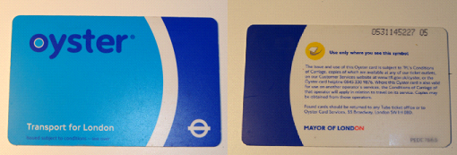
Aplicações
Transporte público e cartões pré-pagos em geral;
Cartão de identificação;
Cartão de biblioteca.

Slide 19
Vantagens
São capazes de prover:
Identificação;
Autenticação;
Armazenamento de dados;
Processamento de aplicações.
Durabilidade muito maior se comparada com a de cartões magnéticos;
Possibilidade de armazenamento de grande quantidade de informação;
Portabilidade no caso do JavaCard.

Slide 20
Segurança
Embora não haja padrões de segurança estabelecidos para smart cards, essa tecnologia apresenta grandes vantagens intrínsecas:
O cartão e o leitor, primeiramente, trocam informações de identificação;
Smart cards provêm diversas capacidades de encriptação integridade e autenticidade da mensagem;

Slide 21
Segurança
Mais difícil de ser clonado;
Permite o armazenamento de templates biométricos;
A maioria dos smart cards produzidos possuem certificados de cumprimento de padrões de segurança.

Slide 22
Desafios
Alguns dos problemas apresentados pelo smart card são:
Possibilidade de danificar o chip;
Não são 100% seguros em relação à transação bancária na internet;
Se houver perda, pode ser usado por outra pessoa;
Possibilita rastrear os movimentos individuais;
Falta de padrões de segurança e funcionalidade;
Falta de padrões ISO para comunicação com leitores.

Slide 23
Conclusão
Apesar de existir há cerca de 3 décadas, só nos últimos anos o smart card se tornou de fato uma realidade no nosso cotidiano.
JavaCard: mais recente, com capacidade de armazenamento e segurança superiores.
Enorme potencial ainda inexplorado interesse tanto da massa consumidora quanto do setor empresarial.

Slide 24
Perguntas
O que um smart card pode ter que o torna mais seguro do que um cartão convencional?
Qual a grande desvantagem do uso de um smart card único, com diversas funções? Como isso pode ser consertado?
Que propriedades do JavaCard aumentam a segurança das informações nele contidas?

Slide 25
Perguntas
Qual a diferença prática entre smart cards com e sem microprocessador?
Cite 5 aplicações possíveis para os smart cards.

Slide 26
Considerações finais
Perguntas?
Agradecemos a atenção.

